Slide 1






Взрывобезопасные аккумуляторные системы хранения электроэнергии
‹#›

Slide 2


АКТУАЛЬНОСТЬ ПРОЕКТА
Отсутствуют методы прогнозирования и эксплуатации взрывобезопасных аккумуляторных крупномасштабных СХЭ для централизованного электроснабжения, а также ВИЭ энергетики
Актуальность (степень важности/востребованности решения определенной проблемы, задачи или вопроса на текущий момент, в конкретной ситуации, предпосылки, почему сможем решить /научно-технологические заделы)
проблема
тренды/данные, подтверждающие актуальность для ВУЗа/региона/предприятия
почему сможем решить /какие научно-технологические заделы, компетенции

Slide 3

ЦЕЛЕВАЯ АУДИТОРИЯ
Кто является потенциальным потребителем вашего продукта/услуги, какие сегменты можете выделить, опишите целевую аудиторию, приведите конкретные характеристики сегмента клиентов, с которым будете работать;
Директора крупных электрогенерирующих компаний, преимущественно ТЭС
Интеграторы/производители НВИЭ оборудования
Мэры городов с плохой экологией
Крупные потребители энергии
Домохозяйства
‹#›

Slide 4

ПРОБЛЕМА
проблема клиента, которую вы решаете; почему существующих вариантов решения недостаточно;
нестационарность потребления электроэнергии вынуждает содержать существенные резервные мощности, а это значительные затраты
высокая стоимость содержания устаревших тепловых генерирующих мощностей
малый процент (15-20%) использования установленной мощности генерации электроэнергии от НВИЭ
ужесточающиеся требования по улучшению экологии (декарбонизация)
высокая стоимость электроэнергии в пиковые периоды
уменьшение затрат потребителей на электроэнергию
‹#›

Slide 5

РЕШЕНИЕ
описать, какое научно-технологическое решение лежит в основе продуктового предложения стартап-проекта,
какой существует научно-технологический задел (состояние на начало проекта)
основные предполагаемые технические параметры
что вы предлагаете, уникальные преимущества и выгоды для клиента
дополнительно включить в систему электроснабжения Аккумуляторных СХЭ
‹#›

Slide 6
ЦЕННОСТЬ, ЦЕННОСТНОЕ ПРЕДЛОЖЕНИЕ
Опишите ценность продукта для ваших клиентов. В чем конкретно заключается польза
от продукта именно для этого сегмента клиентов - экономия времени, денег, сил, снятие каких-то эмоциональных или социальных сложностей, сформулируйте ценностное предложение;
Мы, компания Аккумуляторные СХЭ,
помогаем клиентам уменьшить затраты на электроэнергию и сократить вредные выбросы в атмосферу
в ситуации высокого пикового потребления электроэнергии
решать проблему снижения расходов на электроэнергию и вредных выбросов
с помощью технологии аккумуляторных СХЭ
и получать увеличение прибыли при сокращении вредных выбросов
‹#›

Slide 7
РЫНОК
РЫНОК, на котором вы работаете, его объем, рост и уровень конкуренции;
Мы работаем на рынке (B2C, B2B, B2G)
Наша ЦА - города с плохой экологией Новокузнецк (20%), Рязань (27%), Тольятти (29%), Челябинск (30%), Астрахань (34%), Липецк (36%), Волгоград (38%), Красноярск (38%), Саратов (39%), Омск (42%).
Наше решение будет стоить 10 000 000рублей - это ХХ*YY рублей
Сегменты А и B - Х1Х1 рублей (доля от предыдущей суммы)
Сможем заработать в первый год - Х2Х2 рублей (доля от доли)
‹#›

Slide 8
КОНКУРЕНТЫ
Перечислите основных конкурентов, как прямых, так и косвенных.
Укажите их сильные и слабые стороны.
Предложите вашу стратегию, за счет чего вы сможете преодолеть конкурентов или отстроиться от них.
Тепловые электростанции, НВИЭ.
Отработанная технология производства эл.энергии, высокие издержки, низкий КИУМ.
Накопление “дешёвой” электроэнергии в СХЭ (от ТЭС в ночное время, от НВИЭ в любое время), генерация эл.энергии аккумуляторной СХЭ.
‹#›

Slide 9
БИЗНЕС-МОДЕЛЬ
БИЗНЕС-МОДЕЛЬ – как вы зарабатываете или планируете;
Мы будем делать приложение/товар и т.д. - разрабатывать проекты аккумуляторных СХЭ
Это будет стоить ХХ рублей - 10 000 000 руб
У нас будут покупать вот это - проект аккумуляторной СХЭ
Бизнес-модель - разовый платеж
Дополнительно мы можем зарабатывать на… - системе управления тепловым состоянием аккумуляторной СХЭ (по подписке)
‹#›

Slide 10
ТЕКУЩИЕ РЕЗУЛЬТАТЫ
Опишите ваши текущие результаты: успешные кейсы, клиенты или предварительные договоренности, привлеченные инвестиции и др.,
ПРОЕКТ на стадии НИР

Slide 11
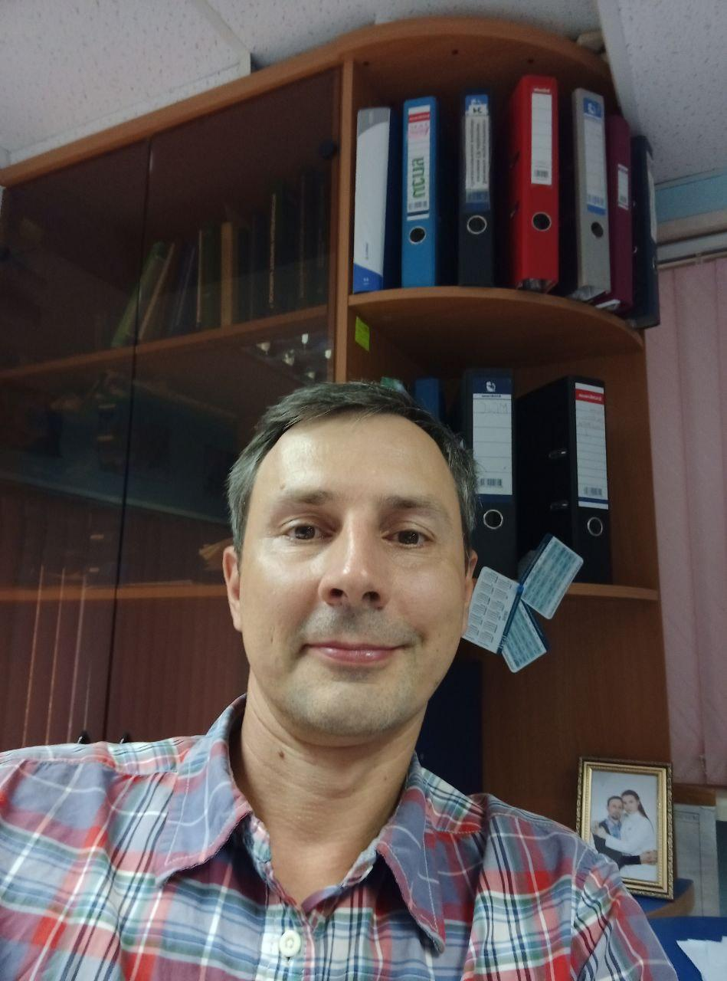
КОМАНДА СТАРТАПА
РОЛЬ | ФАМИЛИЯ ИМЯ | ФОТО
ЛИДЕР (CEO) | Кравченко Евгений
ТЕХНОЛОГ, РАЗРАБОТЧИК (CTO)
МАРКЕТОЛОГ (СMO)
ВАЖНО
При распределении ролей в команде стартапа проговаривать свои сильные стороны и ограничения
в отношении выбранной роли
‹#›

Slide 12

ПЛАНЫ РАЗВИТИЯ
Планы развития, основные укрупненные задачи
Разработать бизнес-модель
ПО управление тепловым режимом работы аккумуляторных СХЭ
план-график на ближайшие 2-4 недели
ЧТО ДЕЛАЕМ | СРОК | ОТВЕТСТВЕННЫЙ
‹#›

Slide 13

КОНТАКТЫ ЛИДЕРА
Кравченко Евгений
89095441439
‹#›

